Slide 1


基于大数据的图片云端管理系统
设计与实现
本科毕设结题
学 号：2015053025
姓 名：李莘
班 级：数字媒体技术151
指导老师：鄢田云（副教授）

Slide 2
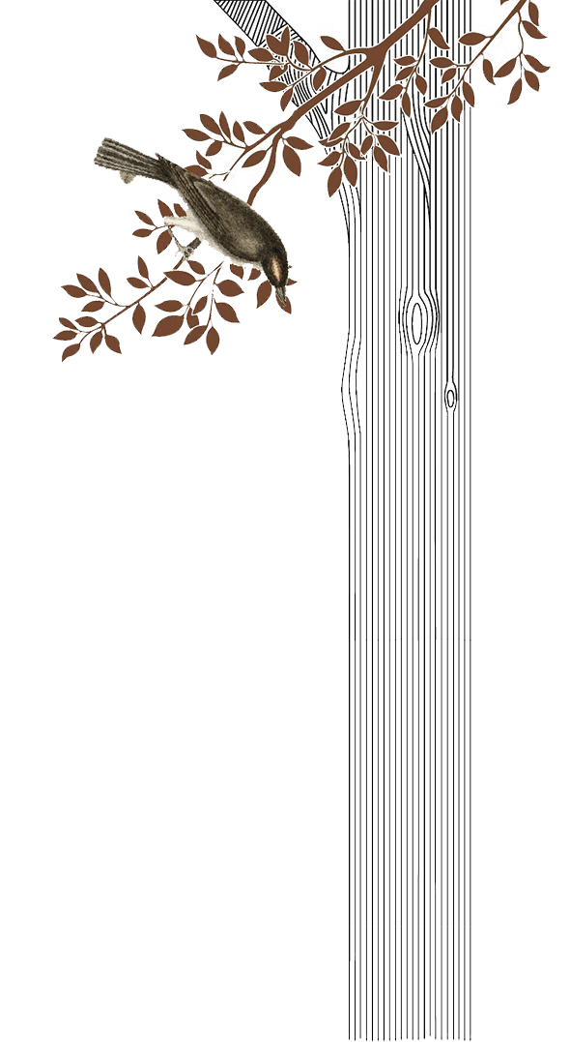
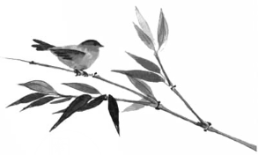

目录
一
项目概述
二
研究内容
三
实现技术
四
成果展示
五
总结

Slide 3

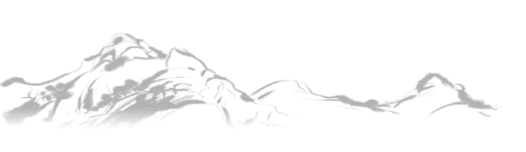
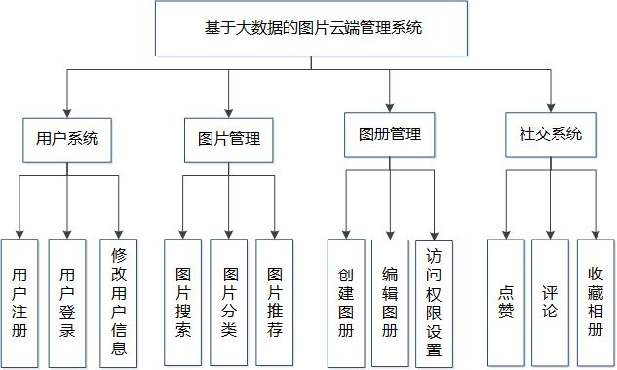
项目概况
需求分析：图片是当今互联网主要的信息传播媒介之一，用户每天都会往自己的终端添加图片，这些图片日积月累、分散杂乱，使得用户难以管理和利用图片素材。
本项目旨在为用户提供一款图片存储、图片管理和个性化推荐的图片素材管理系统。

Slide 4
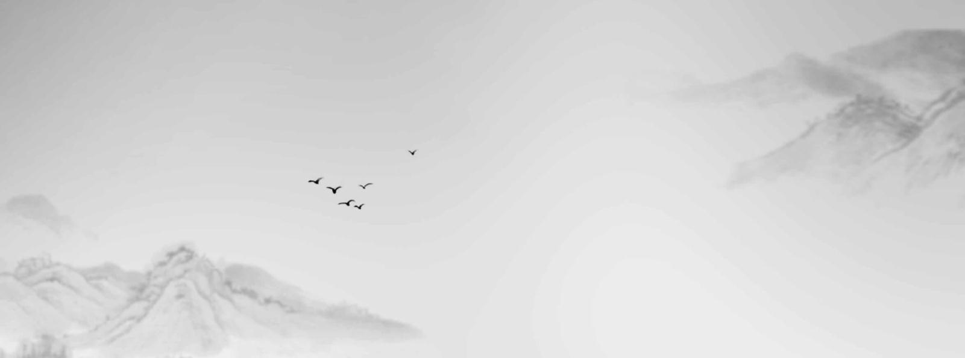
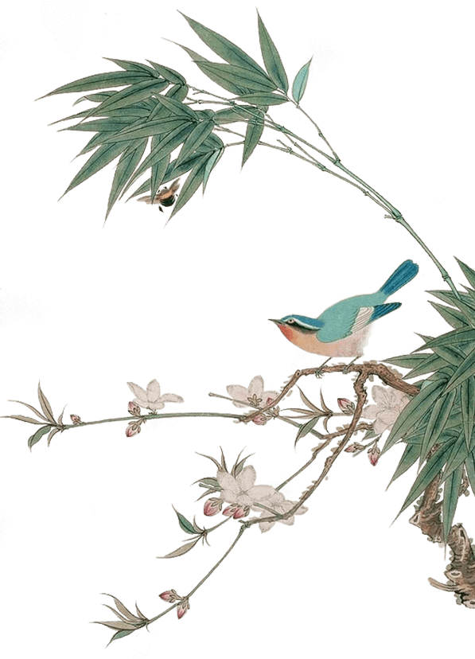
研究内容
1、系统为用户的图片自动分类
2、基于图片内容的图片搜索，简称以图搜图
3、基于社交行为的图片推荐功能

Slide 5
实现技术
2、以图搜图
基于内容的图片搜索少不了图片的特征提取，这里的图片特征为CNN矢量特征。
鉴于图片种类丰富多样，使用迁移学习方法提取CNN矢量特征，这里使用的网络模型为2014年ImageNet比赛第二名的VggNet模型。
从网上下载VggNet模型的权重，然后用TensorFlow重新加载，在倒数第二层全连接层输出4096个特征，考虑到4096较大，添加一层256节点的全连接层，并且用Sigmoid转化为0和1。
有了图片特征后，计算待搜图与其他图片的汉明距离，即相似度，相似度最大的可认为是相似图片。
1、自动图片分类
使用TensorFlow实现图片分类模型，算法为卷积神经网络。
首先，从网络上爬取八类生活中常见图片，分别是人物、动物、建筑、动漫、美食、文档、风景和原画；
然后，图片预处理，进行训练分类模型，将分类模型持久化，部署到后端；
当用户把图片上传到后端时，利用前向传播预测每个图片的类别，并打上标签。
3、基于社交的图片推荐
用户的社交行为主要有浏览其他用户的图库、点赞、评论和收藏。
根据这些行为可以判断用户的兴趣爱好，并通过相应的标签找到更多的图片，并推荐给用户。

Slide 6
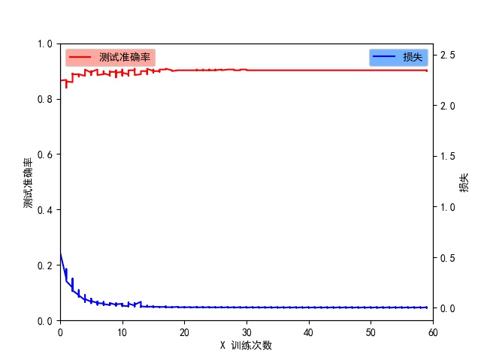
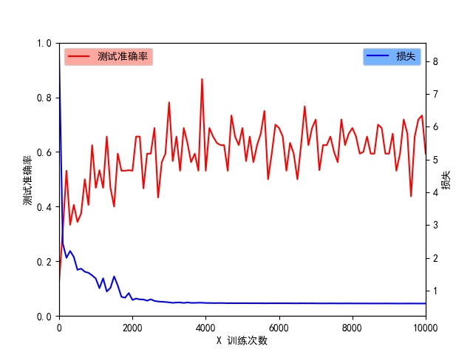
成果展示

Slide 7

总结
本课题从用户对智能化、有效管理图片的需求出发，运用Web技术和深度学习打造了一款图片云端管理系统。
项目中最具挑战力的是运用深度学习实现系统的图片自动分类功能，在这过程中遇到很多棘手的问题，但也让我对图像处理和深度学习有了更高的理解。总的来说，经过本次项目的研究，我的分析问题和解决问题的能力得到了很大的提高。

Slide 8
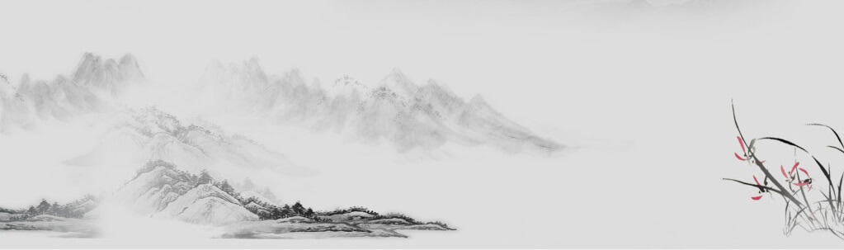
谢谢观看

